Slide 1

TRƯỜNG PTDTBT TH CHÍ CÀ
PHÂN MÔN TẬP LÀM VĂN
LỚP 5
Người thực hiện: Lù Minh Đồng

Slide 2
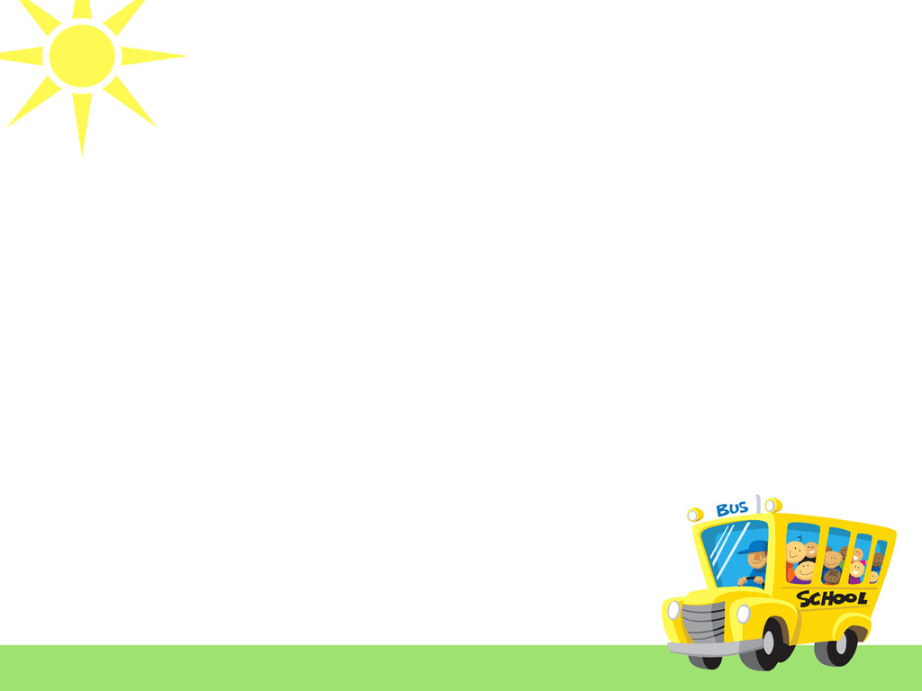
Thứ năm, ngày 11 tháng 3 năm 2021
Tập làm văn
ÔN TẬP VĂN KỂ CHUYỆN
1. Dựa vào kiến thức đã học ở lớp 4, trả lời các câu hỏi sau:
Thế nào là kể chuyện?
Tính cách của nhân vật được thể hiện qua những mặt nào?
Bài văn kể chuyện có cấu tạo như thế nào?

Slide 3
Thứ năm, ngày 11 tháng 3 năm 2021
Tập làm văn
ÔN TẬP VĂN KỂ CHUYỆN
1. Dựa vào kiến thức đã học ở lớp 4, trả lời các câu hỏi sau:
Thế nào là kể chuyện?
Kể chuyện là kể một chuỗi sự việc có đầu, cuối; liên quan đến một hay một số nhân vật. Mỗi câu chuyện nói một điều có ý nghĩa.

Slide 4
Thứ năm, ngày 11 tháng 3 năm 2021
Tập làm văn
ÔN TẬP VĂN KỂ CHUYỆN
1. Dựa vào kiến thức đã học ở lớp 4, trả lời các câu hỏi sau:
b. Tính cách của nhân vật được thể hiện qua những mặt nào?
Tính cách của nhân vật được thể hiện qua:
Hành động của nhân vật.
Lời nói, ý nghĩ của nhân vật.
Những đặc điểm ngoại hình tiêu biểu.

Slide 5
Thứ năm, ngày 11 tháng 3 năm 2021
Tập làm văn
ÔN TẬP VĂN KỂ CHUYỆN
1. Dựa vào kiến thức đã học ở lớp 4, trả lời các câu hỏi sau:
c. Bài văn kể chuyện có cấu tạo như thế nào?
Bài văn kể chuyện có cấu tạo 3 phần:
Mở đầu (Mở bài)
Diễn biến (Thân bài)
Kết thúc (Kết bài)

Slide 6
Thứ năm, ngày 11 tháng 3 năm 2021
Tập làm văn
ÔN TẬP VĂN KỂ CHUYỆN
1. Dựa vào kiến thức đã học ở lớp 4, trả lời các câu hỏi sau:
Có mấy cách mở bài? Đó là những cách nào?
Có 2 cách mở bài: Mở bài trực tiếp và mở bài gián tiếp

Slide 7
Thứ năm, ngày 11 tháng 3 năm 2021
Tập làm văn
ÔN TẬP VĂN KỂ CHUYỆN
Mở bài trực tiếp: Có một con rùa sống bên sông, biết mình chậm chạp nên hôm nào cũng vậy, vừa sáng sớm tinh mơ, nó đã ra bờ sông tập chạy
Mở bài gián tiếp: Xưa nay người cậy tài giỏi mà chủ quan, biếng nhác thì chẳng làm nên việc gì. Ngược lại, sức có kém nhưng quyết tâm, nhẫn nại ắt thành công. Câu chuyện rùa và thỏ chứng minh điều đó.

Slide 8
Thứ năm, ngày 11 tháng 3 năm 2021
Tập làm văn
ÔN TẬP VĂN KỂ CHUYỆN
1. Dựa vào kiến thức đã học ở lớp 4, trả lời các câu hỏi sau:
Có mấy cách kết bài? Đó là những cách nào?
Có 2 cách kết bài: Kết bài không mở rộng và kết bài mở rộng

Slide 9
Thứ năm, ngày 11 tháng 3 năm 2021
Tập làm văn
ÔN TẬP VĂN KỂ CHUYỆN
Kết bài không mở rộng: Đó là toàn bộ câu chuyện chú thỏ hợm hĩnh phải nếm mùi thất bại trước anh rùa có quyết tâm cao.
Kết bài mở rộng: Cho đến bây giờ, mỗi khi nhớ lại chuyện chạy thi với rùa, tôi vẫn đỏ mặt vì xấu hổ. Mong sao đừng ai mắc bệnh chủ quan, hợm hĩnh như thỏ tôi ngày nào.

Slide 10
Thứ năm, ngày 11 tháng 3 năm 2021
Tập làm văn
ÔN TẬP VĂN KỂ CHUYỆN
2. Đọc câu chuyện dưới đây và trả lời các câu hỏi bằng cách chọn ý trả lời đúng nhất:
AI GIỎI NHẤT?

Slide 11

Trong rừng, Thỏ, Nhím và Sóc đề nổi tiếng là thông minh, nhanh trí. Nhưng ai giỏi nhất thì chưa có dịp thi tài. Vì thế, không ai chịu ai. Mấy cậu liền tổ chức một cuộc thi và mời cô Gõ Kiến làm trọng tài, ra đề thi rồi chấm luôn.
Gõ Kiến phát cho mỗi bên hai chục hạt đậu ván và ra điều kiện: Ai ăn lâu hết nhất thì thắng cuộc.
Thỏ ăn dè mỗi ngày nửa hạt, ăn được 40 ngày. Nhím cứ ba ngày mới ăn một hạt, được 60 ngày. Sóc ăn mỗi ngày sáu hạt. Ba ngày sau, túi của Sóc rỗng không.
Sang ngày thứ 61, Gõ Kiến cho biết:
  Nhím ăn được lâu nhất là giỏi nhất!
Sóc không chịu. Cậu ta kêu :
  Tôi vẫn còn!
Gõ Kiến hỏi:
  Còn mà túi lại rỗng không thế này?
Sóc thủng thẳng mời Gõ Kiến cùng Thỏ, Nhím đến một góc rừng và trỏ vào hai cây đậu ván lúc này đã leo vấn vít trên giàn:
  Đây! Tôi ăn ba ngày hết 18 hạt. Còn hai hạt nữa của tôi đấy!
Tất cả đều chịu Sóc là giỏi. Giỏi nhất.
Cái gì cũng thế, chỉ ăn thì mấy cũng hết.
Nhưng biết gieo trồng thì mãi mãi vẫn còn cái ăn.
Theo Phong Thu

Slide 12
Câu chuyện trên có mấy nhân vật?
a) Hai b) Ba c) Bốn
2. Tính cách của các nhân vật được thể hiện qua những mặt nào?
a) Lời nói b) Hành động c) Cả lời nói và hành động
3. Ý nghĩa của câu chuyện trên là gì?
Khen ngợi Sóc thông minh và có tài trồng cây, gieo hạt.
Khuyên người ta tiết kiệm.
Khuyên người ta biết lo xa và chăm chỉ làm việc.

Slide 13

Viết bài tập làm văn vào tờ giấy đôi. Thứ hai ngày 01/03/2021 đi học lại nộp bài cho cô.
Đề bài: Hãy kể lại một câu chuyện mà em thích nhất trong những truyện đã được học.

Slide 14
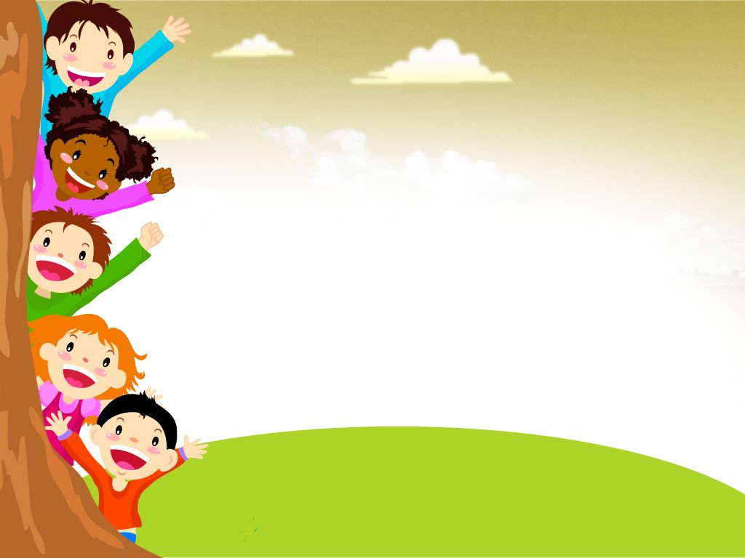
CHÚC CÁC EM
CHĂM NGOAN HỌC GIỎI

